Slide 1
Управление работами проекта
Тема 4

Slide 2
План
Основные понятия
Взаимосвязь объемов, продолжительности и стоимости работ
Планирование потребности в ресурсах
Структура и объемы работ

Slide 3
Работа -
определяется как совокупность взаимосвязанных действий, направленных на достижение желаемого результата за намеченный (заданный) интервал времени (к определенному сроку).
наследует основные черты проекта — сроки, объем, бюджет, ресурсы, риск и т.д. — и является его составной частью.
В этом смысле проект может быть представлен как совокупность взаимосвязанных работ.

Slide 4
Объем работы относится к важнейшим ее характеристикам и может выражаться в разных величинах: трудоемкости, продолжительности, стоимости и т.д.
Если объем работы выражается в ее продолжительности, то выделяются сроки начала работы (раннее начало и позднее начало) и сроки окончания работы (раннее окончание и позднее окончание).
Планируемая потребность в ресурсах определяется на основании того, какие ресурсы и в каких количествах должны быть использованы для выполнения работ проекта.
Планируемая стоимость работ в общем случае определяется на основании планируемой потребности в ресурсах, необходимых для ее выполнения, и стоимости единицы ресурса.

Slide 5
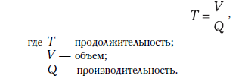
Продолжительность проекта и составляющих его работ, с одной стороны, ограничивается фиксированной/желаемой датой его завершения, установленной либо контрактом с заказчиком, либо другими внешними условиями, например выходом конкретного продукта на рынок. С другой стороны, продолжительность работы может быть определена из ее объема и производительности ресурсов, требующихся для ее выполнения:

Slide 6
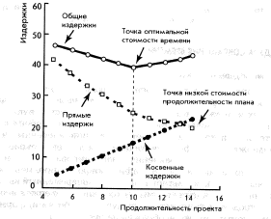
Общие затраты проекта для каждого периода определяются как сумма прямых и косвенных затрат (накладных расходов)

Slide 7
Косвенные издержки
обычно представляют собой накладные расходы, такие как контроль, администрирование и консультирование;
не могут ассоциироваться с какой-либо работой или пакетом работ и, следовательно, со сроком.
Любое сокращение срока реализации проекта ведет к сокращению косвенных затрат.

Slide 8
Прямые издержки
обычно связаны с рабочей силой, материалами, оборудованием и иногда субподрядчиками;
связаны непосредственно с выполняемыми работами и операциями, а значит – со сроком.
Прямые затраты, связанные со временем осуществления операции, будут являться минимальными, что означает низкую стоимость, эффективные методы и соответствующее количество времени.
Любое сокращение времени производства работ должно привести к росту прямых затрат.

Slide 9
Под содержанием понимают описание работ, которые должны быть выполнены, и ресурсов, которые должны быть обеспечены.
Для эффективного управления содержанием необходимо определить:
работы, которые необходимо выполнить;
последовательность работ;
продолжительность работ;
потребность в ресурсах и стоимость работ.

Slide 10
Планирование потребности в ресурсах осуществляется на основании:
определения содержания проекта;
разработки СРР;
опыта ранее реализованных проектов;
нормативной или проектной документации;
описания существующих в организации запасов ресурсов. Описание включает определение потенциально имеющихся ресурсов, которые будут учитываться при планировании ресурсов;
политики в отношении набора персонала, закупки материалов, аренды оборудования и т.д.

Slide 11
Свободный резерв определяет время, на которое можно задержать выполнение работ, не изменяя раннего начала всех последующих работ.
Полный резерв определяет время, на которое может быть задержано выполнение работы без изменения продолжительности или сроков окончания всего проекта. Определяется как разность между поздним и ранним сроками окончания работы

Slide 12
Под структурой работы подразумеваются компоненты или параметры, определяющие ее характеристики в проекте.
Состав характеристик работы в проекте:
идентификатор — уникальный код, однозначно определяющий работу в проекте;
описание — краткая характеристика, используемая в сетевой диаграмме (графике) проекта. Обычно описывает суть работы;
исходная длительность (продолжительность). Оценка времени (в часах, днях, неделях, месяцах, годах), требуемого для выполнения работы с учетом ее характера и необходимых ресурсов.

Slide 13
Методы оценки продолжительности работ
экспертная оценка;
оценка по аналогам;
имитация (моделирование);
процент выполнения;
оставшаяся длительность;
календарь;
ранние начало и окончание, поздние начало и окончание;
резервы времени — свободный и полный;
фактические начало и окончание;
предшествующая работа;
последующая работа.

Slide 14
Сокращение времени выполнения работ
Методы сокращения времени выполнения работ критического пути ограничены. Однако возможно предпринять следующее:
  снижение качества;
  привлечение субподрядчика;
  привлечение дополнительных ресурсов;
  изменение логики критического пути;
  сокращение размеров проекта;
  сокращение времени критической работы.

Slide 15
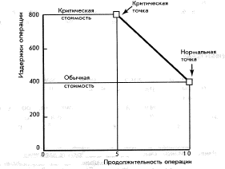
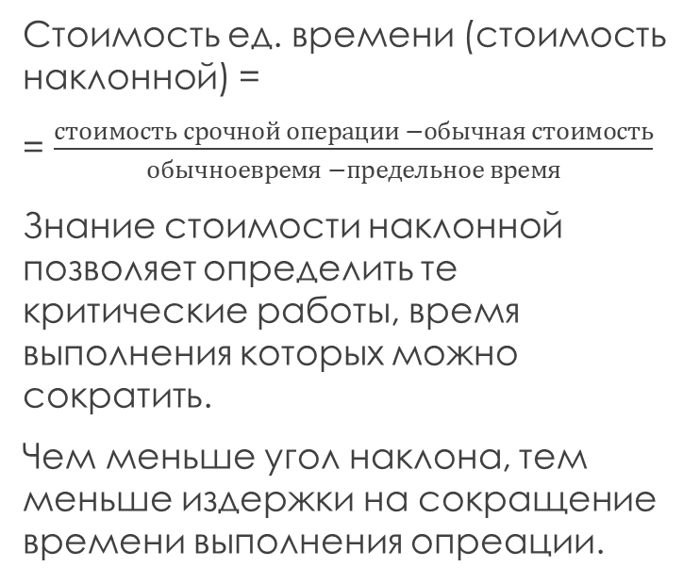
Определение стоимости срочной операции
Стоимость ед. времени (стоимость наклонной) =
= $\frac{стоимость срочной операции −обычная стоимость}{обычноевремя −предельное время}$
Знание стоимости наклонной позволяет определить те критические работы, время выполнения которых можно сократить.
Чем меньше угол наклона, тем меньше издержки на сокращение времени выполнения опреации.

Slide 16
Насколько сокращать время проекта, от обычного до оптимального, зависит от чувствительности сети проекта.
Сеть чувствительна, если существует несколько критических или почти критических путей.
Сокращение простоев проекта с несколькими почти критическими путями увеличивает риск опоздания, а также результатом может стать более высокая стоимость проекта.
Система нечувствительна, если существует только один доминирующий критический путь.
Нечувствительные сети представляют большой потенциал для снижения издержек путем устранения накладных затрат с небольшим риском.

